Slide 1


Trabajo Fin Curso
I.E.S Barajas
Adrián Campos
Adrián Rodríguez
Sergio Alcalde

Slide 2

Nuestra idea
Pagina web E-Commerce
Uso de tecnología y Frameworks actuales
Diseño amigable e intuitivo
Adaptable a todas las plataformas (responsive)

Slide 3

Nuestra Aplicación
Tecnologías utilizadas
Base de datos: MySql
Sistema de gestión de bases de datos relacional
Motor de base de datos muy extendido en la actualidad.
De código abierto
Licencia de uso libre

Slide 4

Nuestra Aplicación
Tecnologías utilizadas
Back-End: Java + Spring boot
Framework de java diseñado especialmente para facilitar el desarrollo de aplicaciones web
Contenedor de inversión de control
De código abierto
Buen manejo de datos

Slide 5

Nuestra Aplicación
Tecnologías utilizadas
Back-End: Thymeleaf
Librería de java que implementa motor de plantillas de xml/xhtml/html5
Su implementación con Spring es muy sencilla
Las tareas de diseño y programación se pueden llevar conjuntamente
Trabaja en entornos web y no web

Slide 6

Nuestra Aplicación
Tecnologías utilizadas
Front-end: Bootstrap
Conjunto de herramientas de código abierto para diseño de sitios y aplicaciones web.
Facilita el diseño de sitios web
Compatible con la mayoría de los diseños web
Bootstrap es de código abierto y está disponible en GitHub

Slide 7
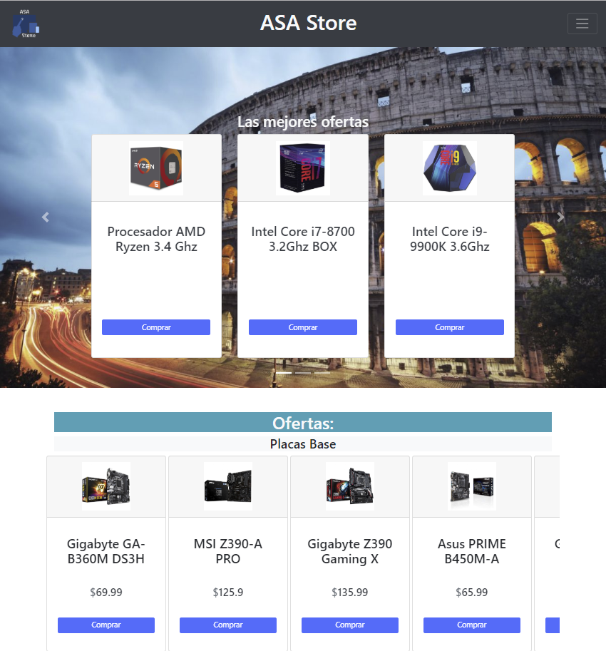

Diseño de cabecera
Carrousel de imágenes.
Diseño responsive
Slide de productos
Obtiene elementos enviados desde Spring
Diferencia entre usuarios registrados y no registrados
Muestra en front los productos y datos enviados desde el back
Conexión con base de datos MySql
Discriminación y obtención de productos
Slide de productos

Slide 8
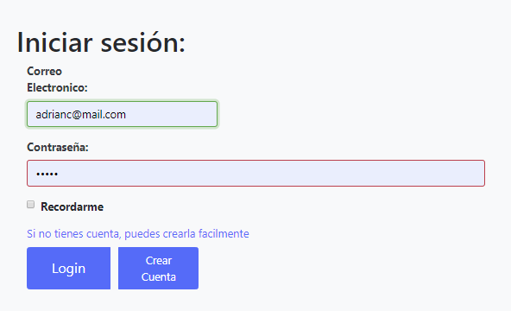
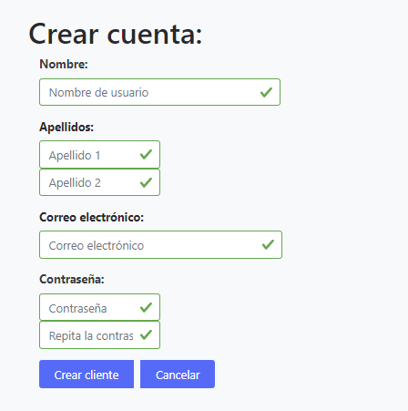
Login - Registro
Inicio de sesión – Registro de usuarios

Slide 9
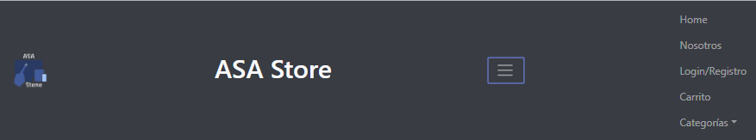
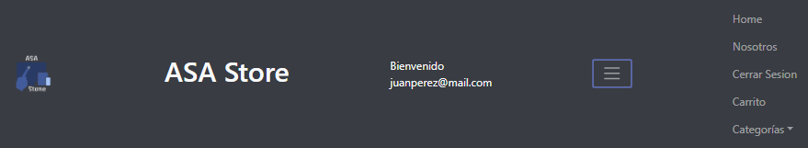
Cebecera
Usuarios No registrados vs registrados

Slide 10
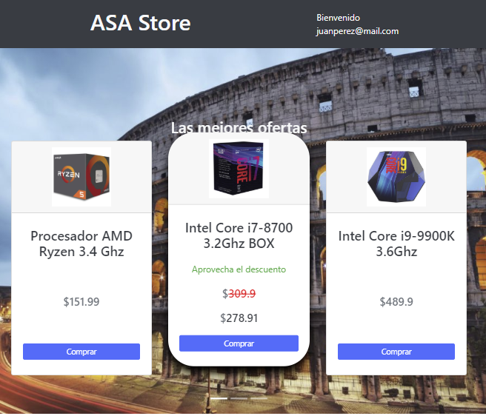
Productos
Usuarios registrados vs No registrados

Slide 11
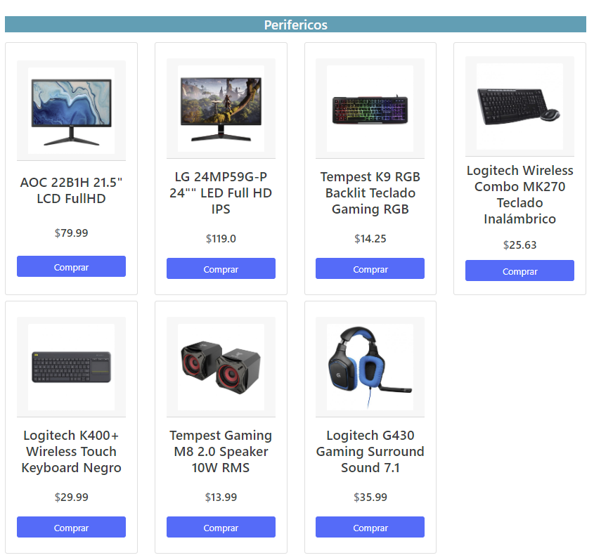
Categorías
Productos agrupados por su categoría

Slide 12
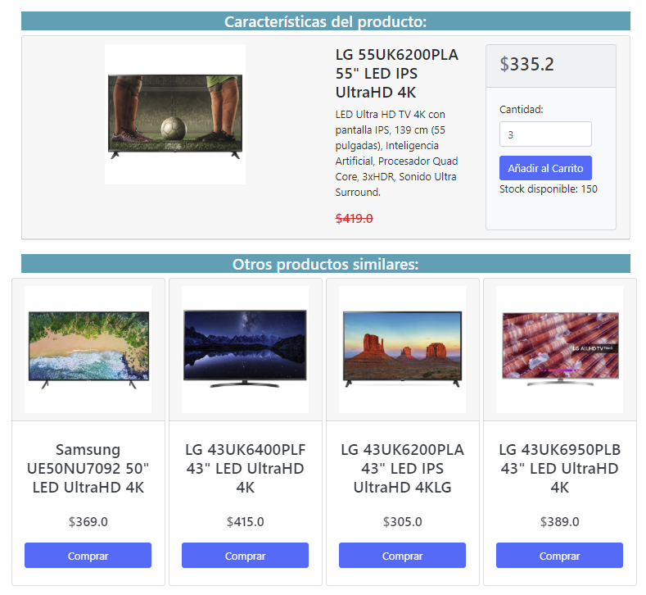
Producto único
Detalle de producto seleccionado
Precio descontado para usuarios registrados
Control de stock de productos
Envío de datos (cantidad) a través de Javascript
Slide y cuadricula diseñada en bootstrap

Slide 13
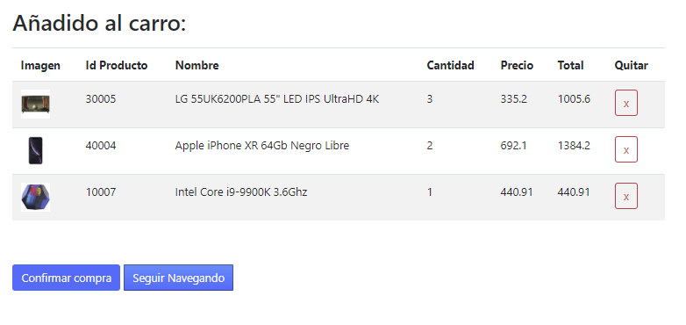
Carrito de compras
Productos seleccionados por usuario para su compra
Carro único para cada cliente a partir del id del mismo
Opción de borrado de cada producto por separado
Opción de continuar comprando o finalizar el pedido

Slide 14
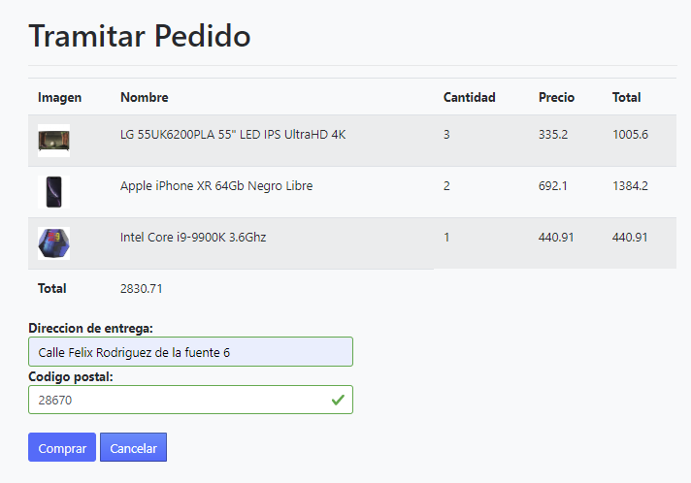
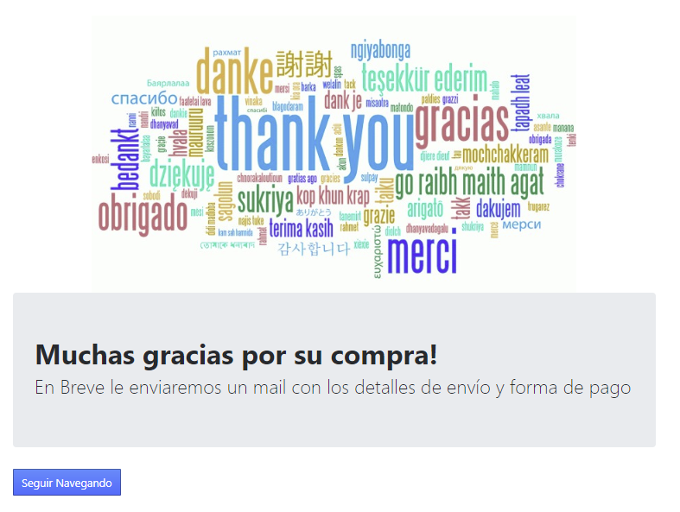
Finalización de pedido
Ingreso de datos para la finalización del pedido

Slide 15
Muestra de proyecto

Slide 16

Muchas gracias.

